Slide 1
基于机器学习的浸渍冷冻智能系统设计与开发
指导教师：贾璐
汇报人：许茂泽

Slide 2
目录
1 课题背景
2 研究内容
3 研究现状
4 计划安排

Slide 3
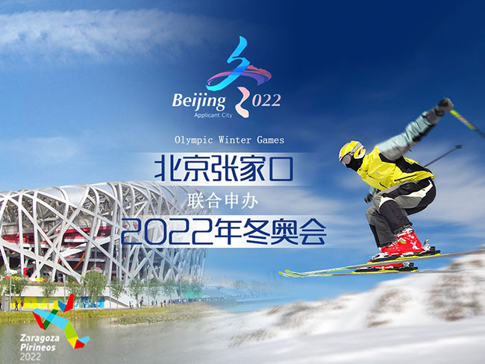
1 课题背景
依托“浸渍冷冻智能化装备集成研究及冬奥会测试赛食品供应应用示范项目”
针对常见肉质冻品，建立基于机器学习的智能冻结时间决策模型，为不同物料的最佳冻结时间进行决策，以提高浸渍冷冻设备智能化程度

Slide 4
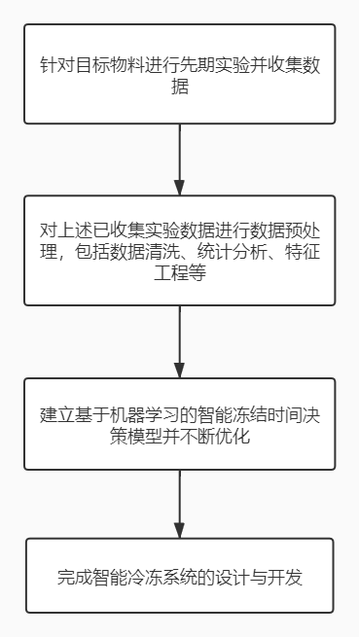
2 研究内容
选取已确定的冬奥会三种冻品：猪、牛、羊
对于不同生物，通过课题内部合作确认冷冻技术的工业化批量应用的主要生物部位
依据领域专家先验知识确定可能与人工冻结时间有关的参数，为后续模型的建立提供基础
转化为结构化数据以利于后续机器学习模型应用

Slide 5
2 研究内容
一般不同生物需建立不同模型。同一生物不同部位，如参数维度一致则整合为统一模型；若参数维度存在差异，则分别针对每一部位建立模型
若调参优化后仍存在模型准确度问题，则需要再次寻找并加入新的可能影响冻结时间的参数

Slide 6
3 研究现状
研究难点
针对不同生物以及同一生物不同部位，如何选择有效的影响冻结时间的特征参数
如何对已采集数据进行预处理以使其转化为利于后续模型建立的结构化数据
需针对不同生物甚至同一生物的不同部位建立各自的机器学习模型
不同机器学习算法的比较选择
机器学习算法
随机森林
SVR（支持向量回归）
……

Slide 7
4 计划安排
先期实验、收集数据 | 两周
对数据进行预处理 | 两周
建立机器学习模型并优化 | 四周
智能冷冻系统设计与开发 | 两周

Slide 8
THANKS
感谢聆听

